Slide 1
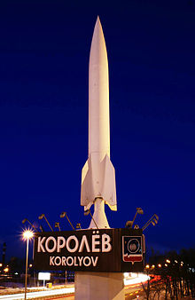
МОЯ МАЛАЯ РОДИНА –Королёв !
Подготовила учитель начальных классов :
Шиманович Е.Е.

Slide 3
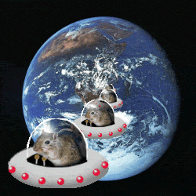
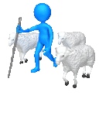
Территория, на которой находится город Королёв, начала заселяться еще в 1 тысячелетии до нашей эры. Археологические раскопки у села Максимково обнаружили здесь дославянское поселение 1 тысячелетия до нашей эры.

Slide 4
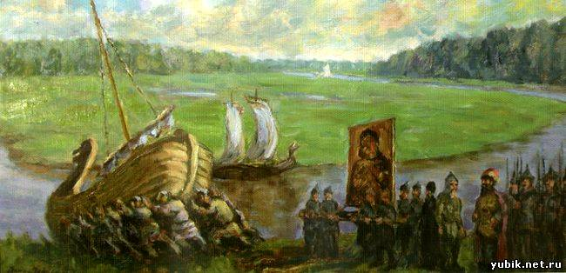
В XII веке через этот район проходил древний водный торговый путь из Московского во Владимиро-Суздальское княжество. Путь проходил по рекам: Москва-Яуза-Клязьма-Ока-Волга (с волоком от Яузы(Мытищи) до Клязьмы (Болшево, Шапкин мост).

Slide 5
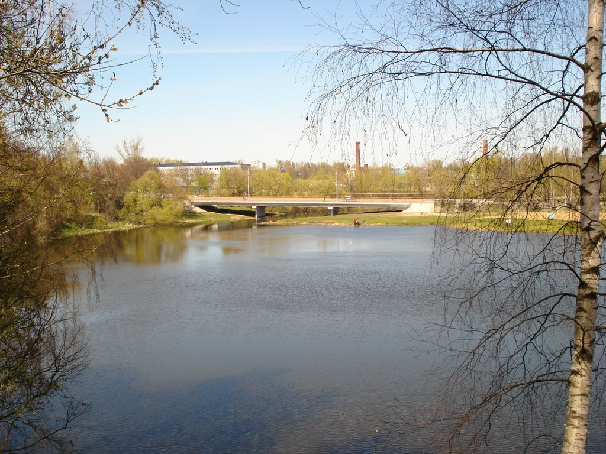
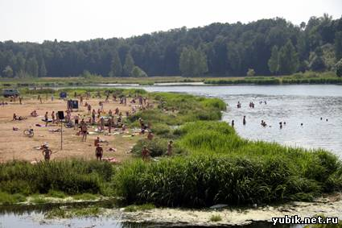
По нашему городу течет Клязьма - главная магистраль славянской колонизации Подмосковного края. Вместе со славянским населением к нам пришло христианство. Этим событиям находят подтверждения археологические экспедиции. В ближайшей от нас местности было сделано множество археологических находок – от эпохи каменного века до древнерусских поселений домонгольского периода. Как показывают археологические находки у нас в Болшево – первыми сюда пришли древние новгородцы и ладожцы – еще во времена Ярослава Мудрого. Здесь, у Шапкина моста, находился лагерь дружинников, охранявших перекресток речного и наземного путей.

Slide 6
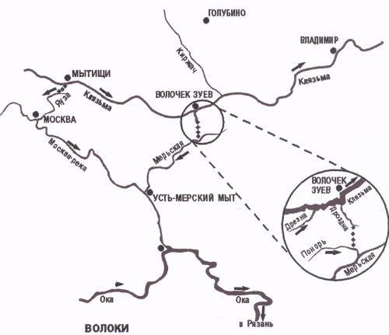
Во многих местах, где проходили водные торговые пути, собирали торговую пошлину (мыт). Позже, когда водные торговые пути стали забрасываться, такие места сбора пошлин получили названия «мытищи», что обозначало, что здесь когда-то взимали мыто. В Ивановской, Ярославской, Новгородской, Киевской, Ровенской и Московской есть населённые пункты с названием Мытищи.

Slide 7
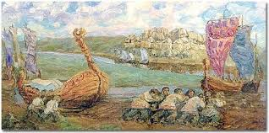
Первое письменное упоминание названия «Яузское мытище» относится к 1454—1460 гг. Историк Степан Веселовский писал о водном торговом пути из Яузы в Клязьму: «По реке Яузе поднимались вверх на лодках до того места, где она поворачивала почти под прямым углом на юг и уходит в большое торфяное болото. Здесь в настоящее время находятся Мытищи. От Мытищ шёл волок километров семь в Клязьму. Перетащенные по суше лодки спускались в Клязьму около существующего ныне селения Городищи. Возле Городища находится Болшево, а на другом берегу Клязьмы, против Болшево, лежит деревня Баскаки. …Яузский мыт давал хороший доход и для контроля его поступления здесь был посажен ханский баскак. Память об этом осталась в селе Баскаки.

Slide 8
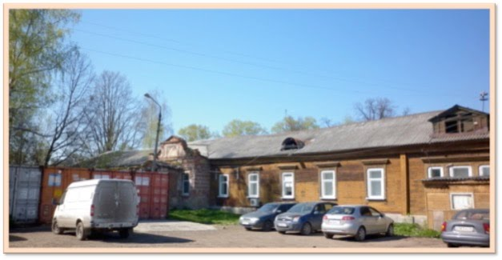
В 1883 году в Болшеве на средства князя Одоевского Петра Ивановича была открыта богадельня — жилье для престарелых женщин, позже — училище и приют для девочек. Богадельня просуществовала около 100 лет. Дом богадельни сохранился.

Slide 9
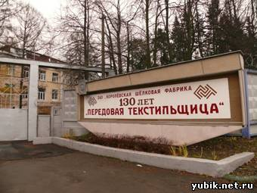
В 19 веке здесь строятся текстильные фабрики, усадьбы. На фабриках выпускают пряжу и кумач, которые расходится по всей стране.

Slide 10
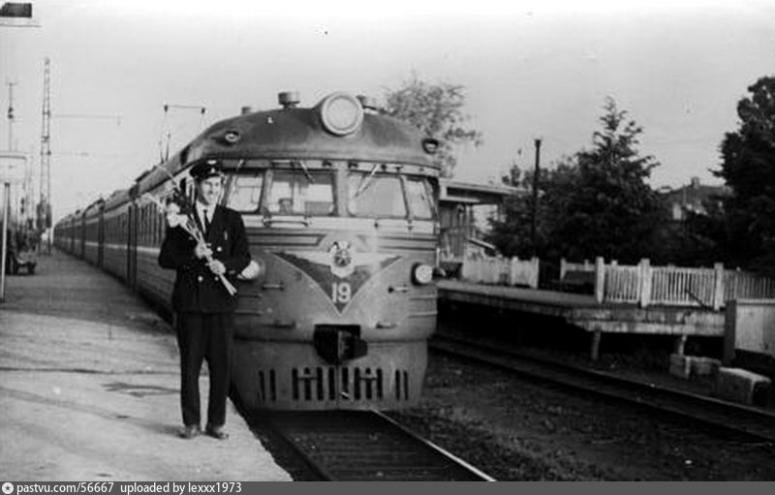
В 1895 году введена в строй ж/д ветка Мытищи — Щёлково и построена ж/д ст. Подлипки (далее — Подлипки-Дачные).

Slide 11
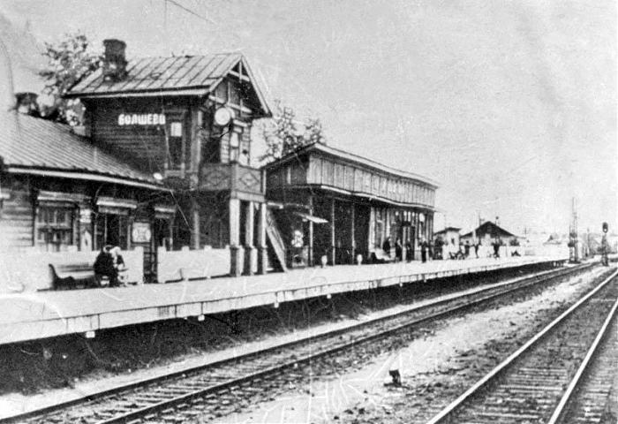
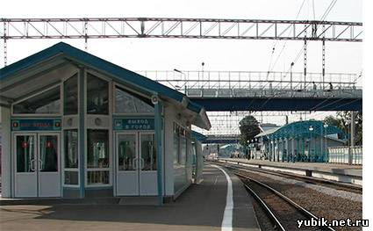
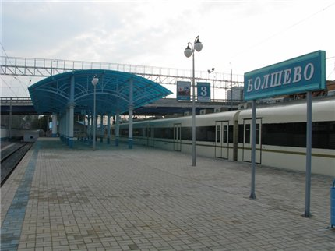
В 1896 году была открыта железнодорожная стация Болшево.

Slide 12
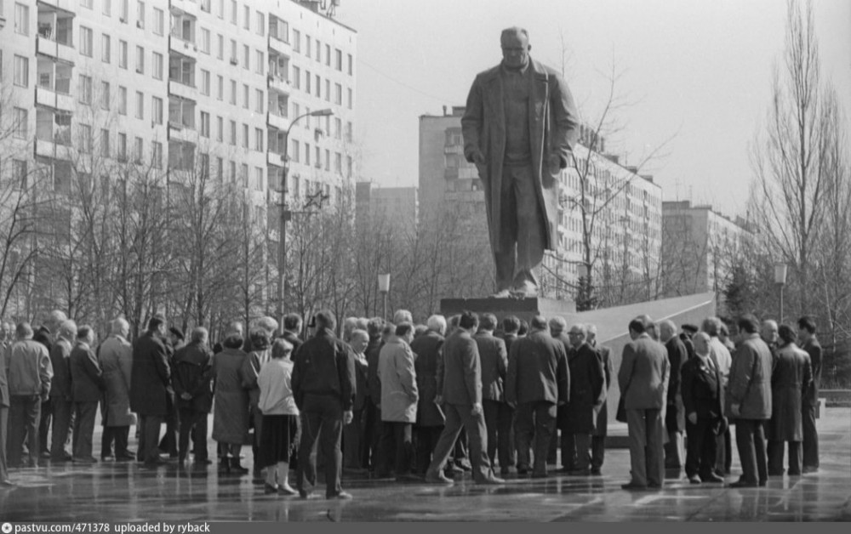
Указом Президиума Верховного Совета РСФСР в декабре 1938 года посёлок городского типа Калининский был преобразован в город Калининград, а 8 июля 1996 года переименован в Королёв.

Slide 13
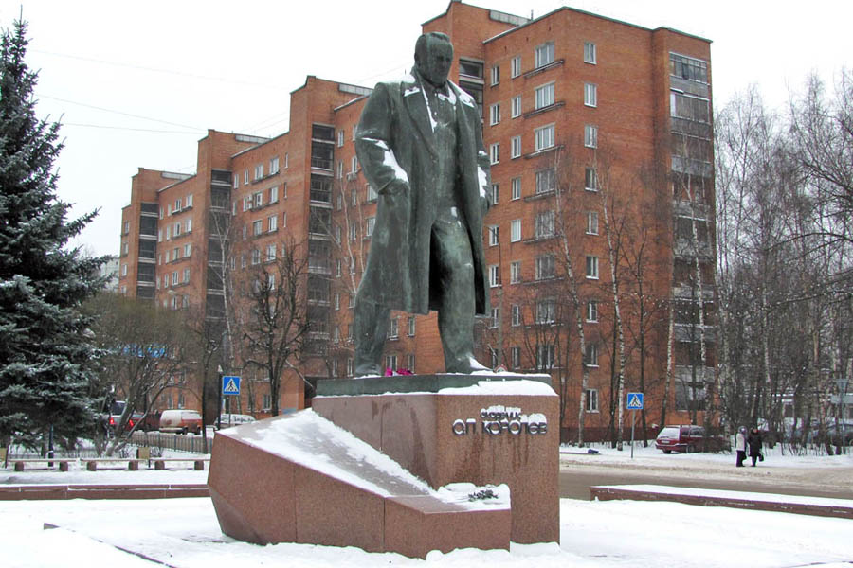
Город носит имя выдающегося учёного, академика Сергея Павловича Королёва – основателя практической космонавтики.

Slide 14
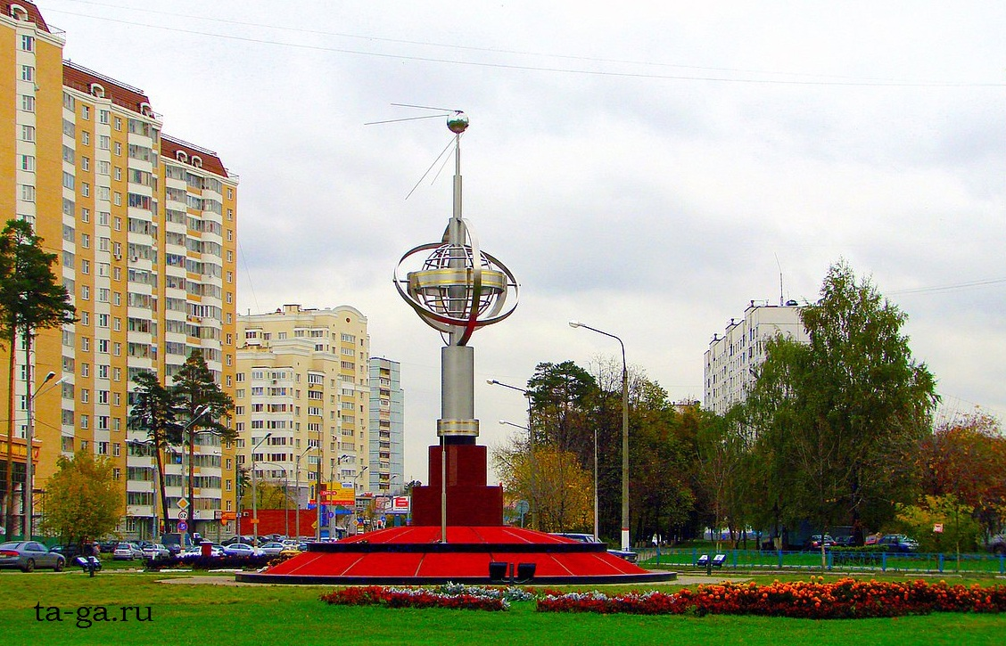
Город Королёв
12 апреля 2001 года, в день космонавтики
президент России В. В. Путин подписал Указ о присвоении Королёву статуса наукограда РФ.

Slide 15
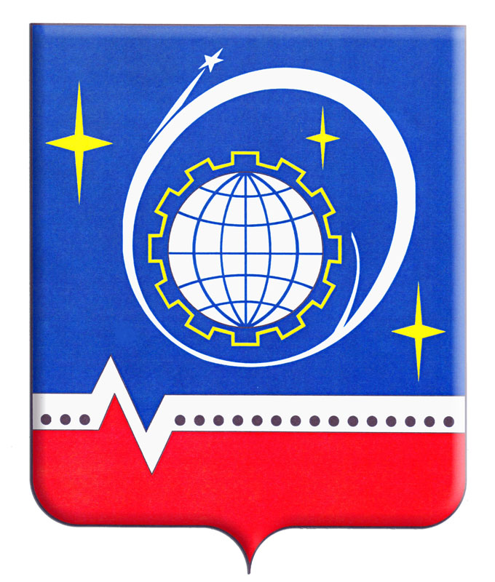
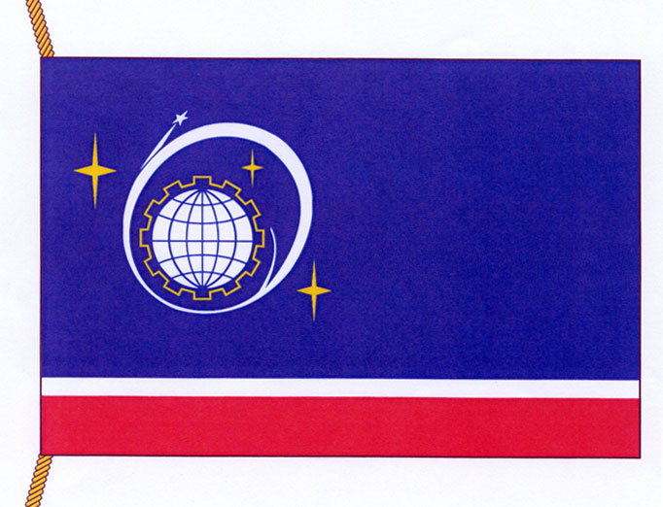
В гербе и флаге языком символов отражено развитие города, связанное со становлением космической промышленности, робототехники, электронного приборостроения. Земной шар, окруженный звездами и изображением орбиты спутника, — символ выдающихся достижений жителей города в космическом машиностроении.

Slide 16
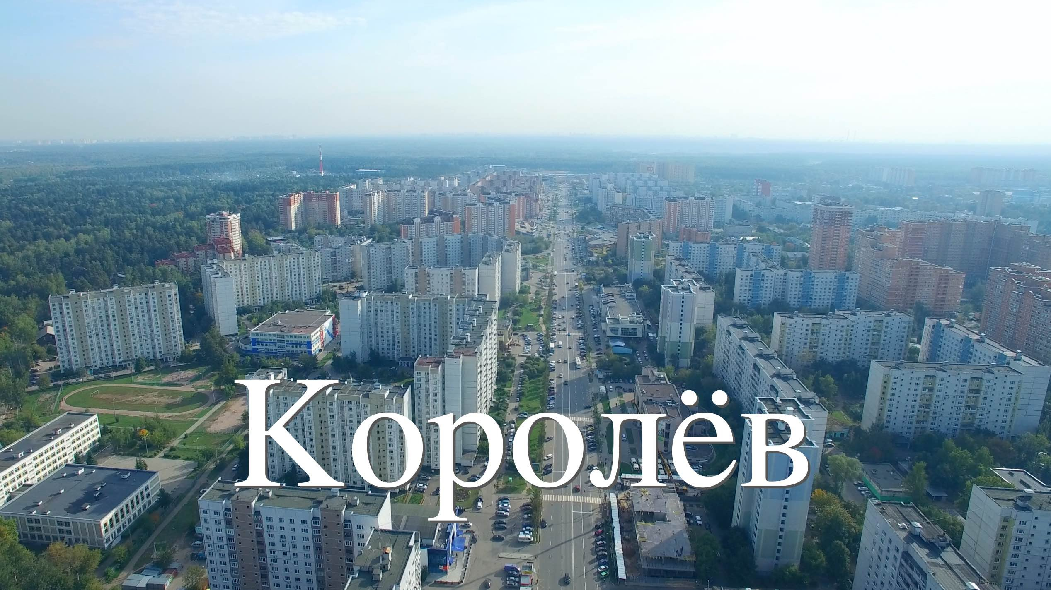
Численность населения городского округа Королёв по данным на 1 января 2018 года составила 222952 человека

Slide 17
Символ города Королёва как наукограда представляет собой ракету, как одну из самых первых ассоциаций с городом.
Ракета — летательный аппарат, двигающийся за счёт реактивной силы, возникающей при отбросе части собственной массы. Применительно к научно-техническому развитию города, направленность ракеты вверх говорит о целеустремленности, вере, движении и достижении результата.
Синий и белый цвета эмблемы — это цвета неба, научно-технического развития, углубленного изучения чего-либо.

Slide 18
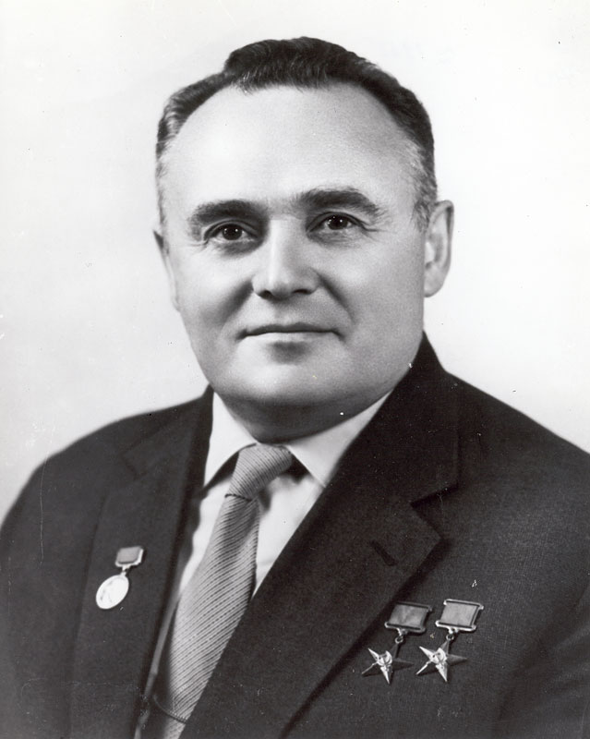
Сергей Павлович Королёв
(12.01.1907 — 14.01.1966 гг.) — советский ученый и конструктор в области ракетостроения и космонавтики, главный конструктор первых ракет-носителей, искусственного спутника Земли (ИСЗ), пилотируемых космических кораблей, основоположник практической космонавтики, академик АН СССР, член президиума АН СССР, дважды Герой Социалистического Труда.

Slide 19
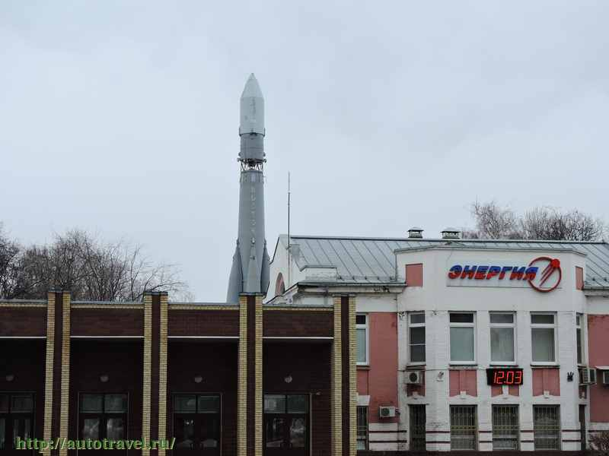
В честь Сергея Павловича названы: центральный проспект города, ведущее предприятие РКК «Энергия», на территории которого установлена мемориальная доска.

Slide 20
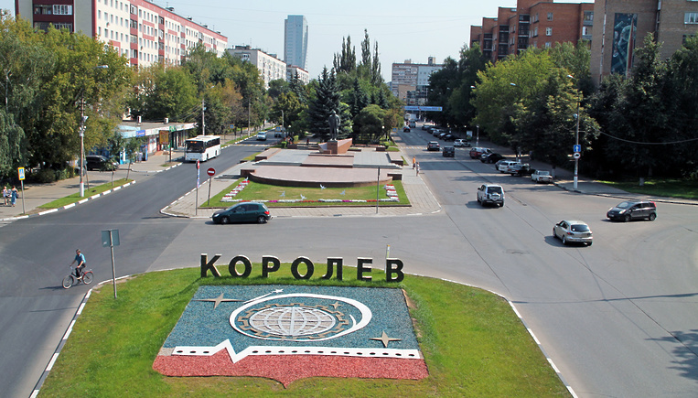
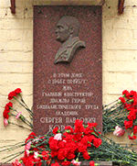
Памятные доски, посвященные Главному конструктору, расположены также на здании средней школы №12, на здании КИУЭС, а также на доме, где жил Сергей Павлович по адресу: ул.Либкнехта, дом 4.

Slide 21
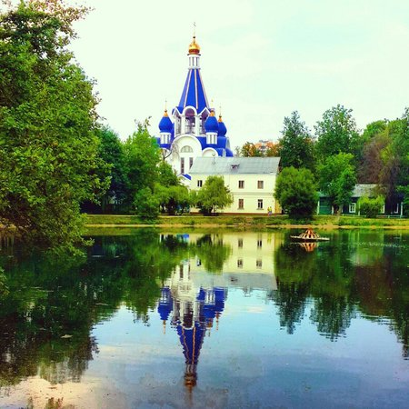
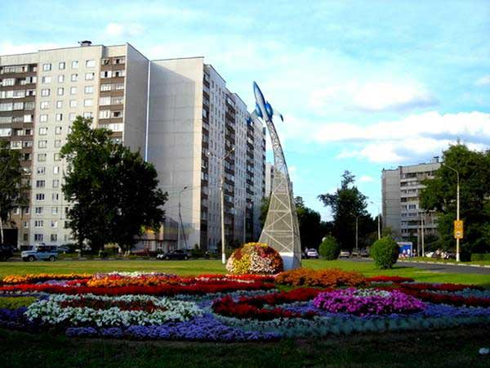
Королёв часто неофициально называют космической столицей России!

Slide 22
СПАСИБО ЗА ВНИМАНИЕ !

